Slide 1
Sociální síť pro zaměstnance
Roman Péchal
Aplikace vývojových technik

Slide 2
Cíl práce
Vytvořit webovou aplikaci, která umožňuje
Bezpečnou autentizaci zaměstnanců
Vytváření zpráv
Propojení zaměstnanců pomocí skupin
Vytváření událostí
Nahrávání souborů a obrázků

Slide 3
Použité technologie
php 5.4.19
Nette 2.1.2
jQuery
MySQL

Slide 4
Zdoje informací
Nette.org
php.net
w3schools.com
mysql.com
jquery.com

Slide 5
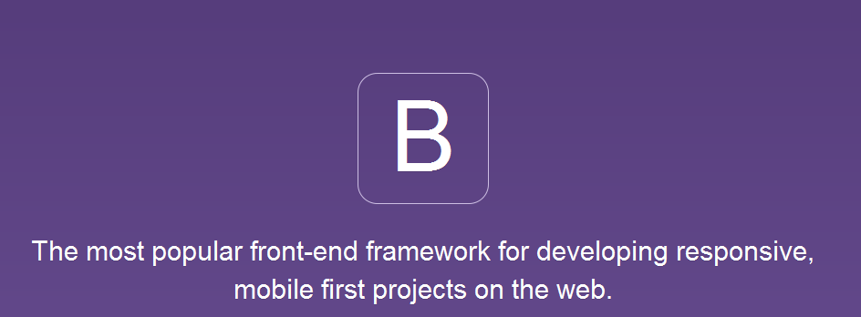
DESIGN
Twitter Bootstrap
http://getbootstrap.com/

Slide 6
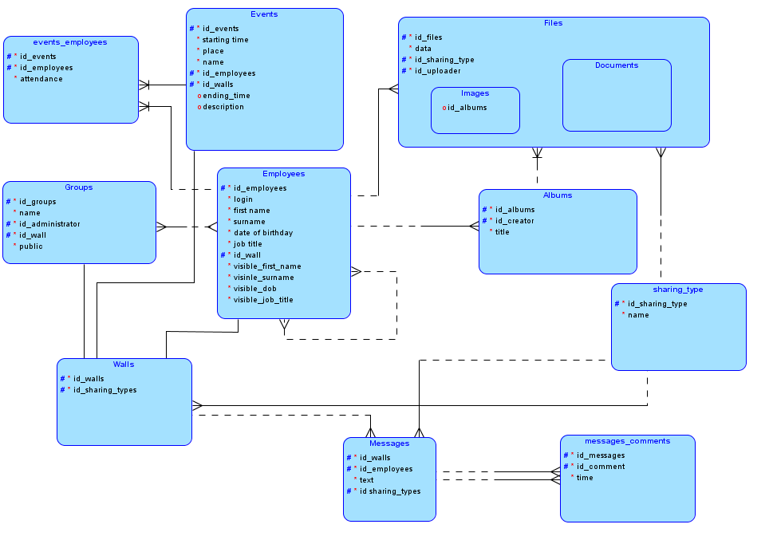
Physical model

Slide 7
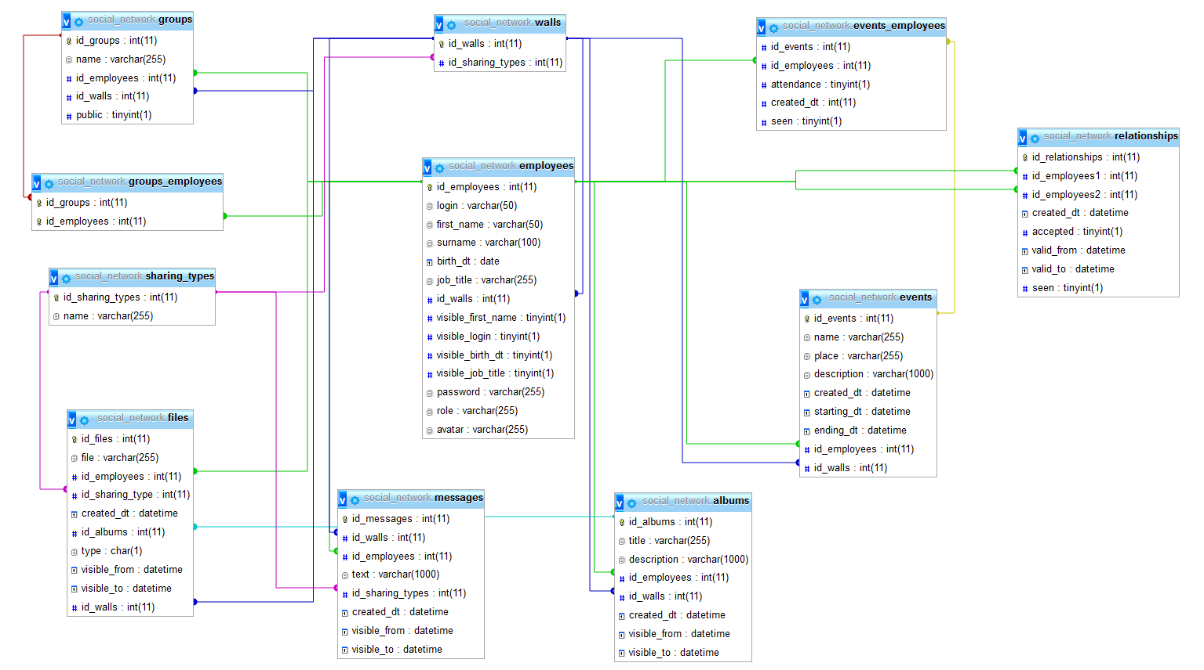
DATABASE MODEL

Slide 8
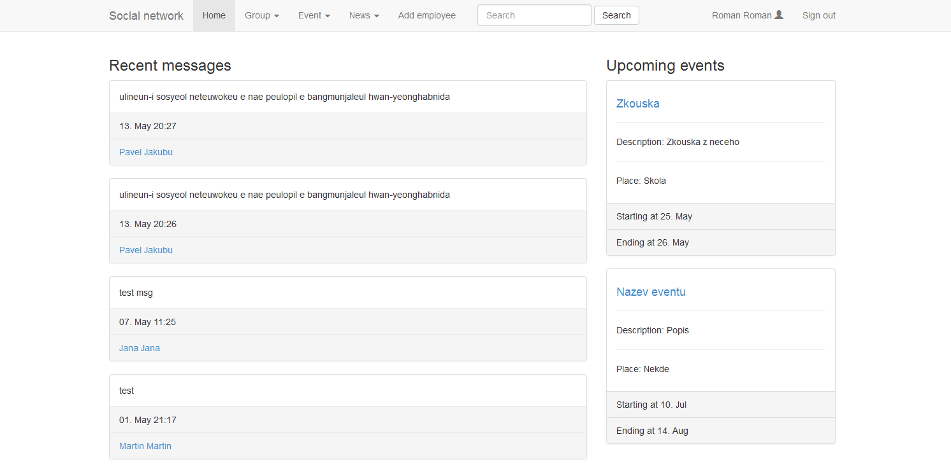
Main feed

Slide 9
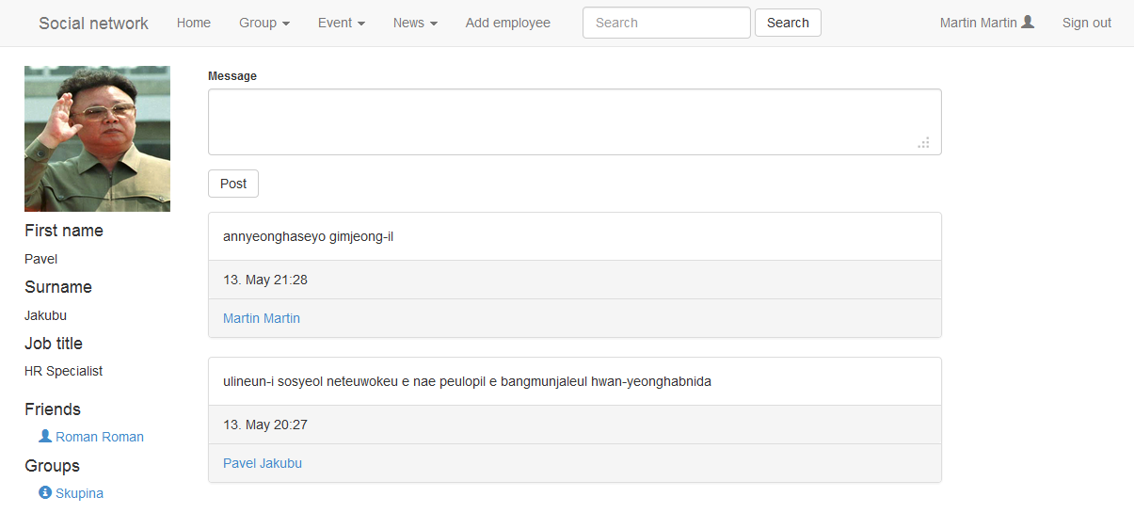
Employee Page

Slide 10

AJAX
Ukázka

